Slide 1

OpenHEI
Un site pour les recenser tous…
Team OpenHEI : CHAMPAGNE Raphaël, DESRUELLES Mathis, PRETET Baptiste, VERCOURT Florent

Slide 2
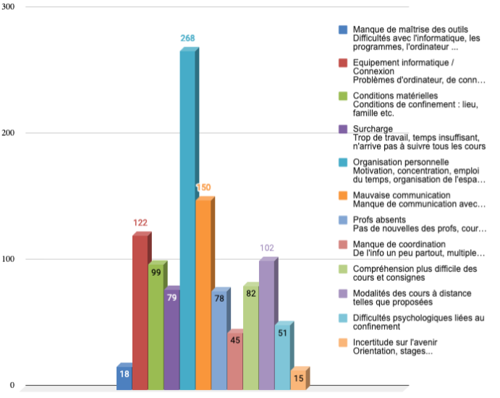
Mise en contexte
Sondage sur les principales difficultés des étudiants face au télétravail (source : APUI)

Slide 3

Mise en contexte
Déductions :
  Principales difficultés :
    Organisation personnelle
    Motivation
    Concentration
    EDT
    Organisation de l’espace de travail
  Problématique : Comment optimiser l’espace de travail des étudiants et leur garantir un accès à leurs cours, de manière simple et intuitive ?

Slide 4
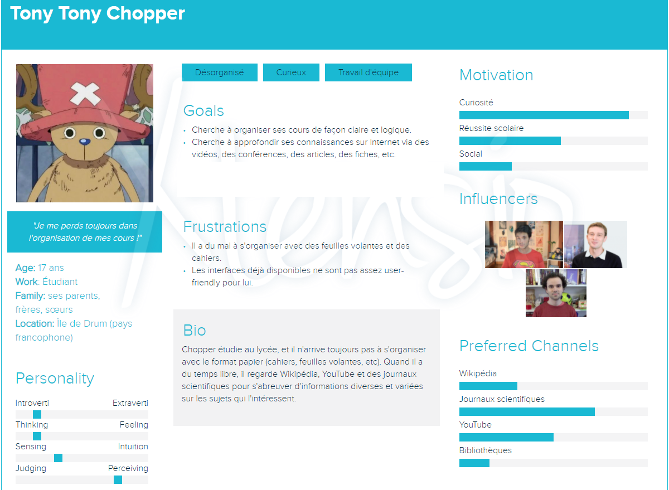
MISE EN CONTEXTE

Slide 5


Les solutions disponibles sur le marché
Google Drive :
  Avantages : directement lié à l’environnement Google, interface optimisée
  Inconvénients : utilisation moyennement adaptée au stockage de cours
Trello :
  Avantages : appli collaborative « bac-à-sable » & intuitive
  Inconvénients : difficilement utilisable avec de grandes quantités de données

Slide 6
Notre solution
« Proposer un ensemble de cours aux utilisateurs de manière ergonomique, dans un environnement web intuitif. »

Slide 7
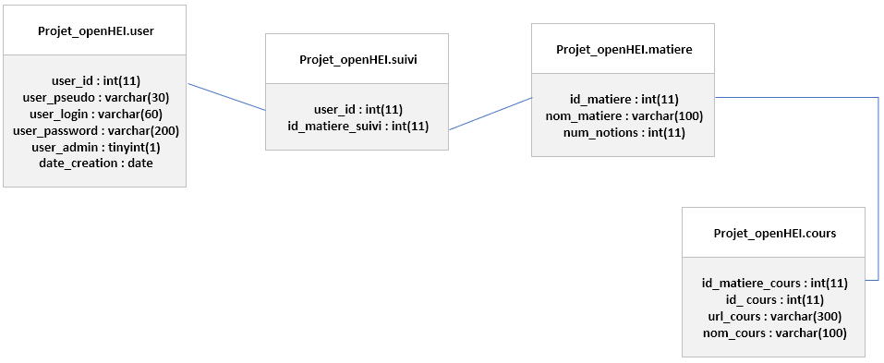
Schéma de la base de données

Slide 8
Répartition du groupe
Rôles :
Nous
Raphaël
Florent
Tout le monde
« Scrum Master »
« Product Owner »
Développeurs

Slide 9
Numéro du Sprint | Objectifs du Sprint | Problèmes rencontrés | Score de vélocité du Sprint | Période du Sprint
Sprint I | Implémentation des 1ères pages ; maquette site (HTML+CSS) | Répartition des tâches | 18 | du 02/11 au 09/11
Sprint II | Créer un profil ; Protocoles connexion/déconnexion | Manque de clarté en réunion | 15 | du 09/11 au 16/11
Sprint III | Liste des matières & cours ; changement mot de passe | Conflits sur les branches | 26 | du 16/11 au 23/11
Sprint IV | Ajouter des cours ; les télécharger ; filtre de recherche des matières | Estimation de la charge de travail | 31 | du 23/11 au 30/11
Sprint V | Supprimer des cours ; modifier des cours ; màj HTML+CSS ; fonctions administrateur ; ajouter des matières à un profil | Cahier des charges imprécis | 27+ | du 30/11 au 09/12
Décomposition du projet en SPRINTS (méthode SCRUM) :

Slide 10
Développement du produit

Slide 11

Démonstration du produit

Slide 12
Prochaine Mise à jour
Nouvelle page recensant le profil de l’utilisateur ;
Nouvelle page recensant les cours que l’utilisateur suit ;
L’utilisateur pourra suivre des matières sur la page « Matières » ;

Slide 13

Merci pour votre attention !

